Slide 1

Lokalizacja punktu na płaszczyźnie
Metoda Trapezowa
Autorzy:
Maciej Wiśniewski
Oskar Blajsz

Slide 2
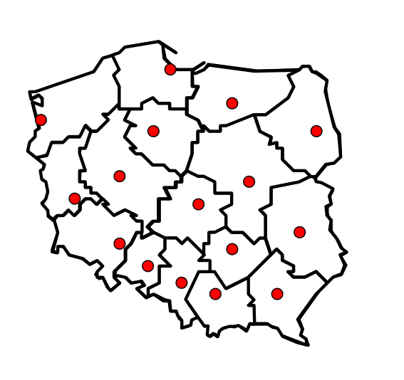
Przykład problemu
Dane:
Mapa regionu podzielona na segmenty (kraje, województwa)
Współrzędne punktu geograficznego na tej mapie
Szukane:
Segment w którym znajduje się punkt

Slide 3
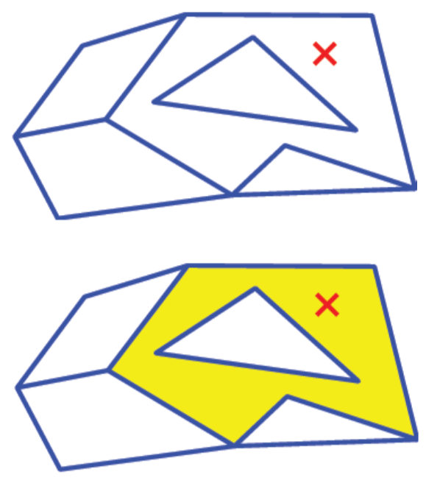
Ogólna definicja problemu
Dane:
Poligonowy podział płaszczyzny (podział planarny)
Punkt na tej płaszczyźnie
Szukane:
Wielokąt (ściana) zawierająca zadany punkt
Oczekiwane złożoności operacji:
Pamięciowa O(n)
Czasowa lokalizacji O(log n)
Czasowa konstrukcji O(n log n)

Slide 4
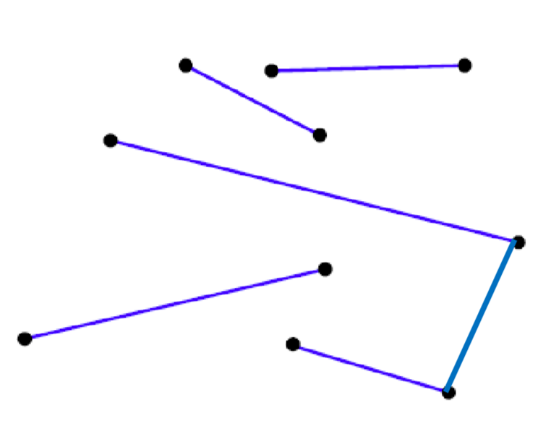
Położenie ogólne odcinków
Założenia:
Żaden odcinek nie jest pionowy
Wierzchołki żadnych dwóch odcinków nie mają takiej samej współrzędnej X (poza końcami połączonych odcinków)
Odcinki przecinają się tylko w wierzchołkach
Takie położenie odcinków zakładamy w celu uproszczenia algorytmu oraz jego implementacji

Slide 5
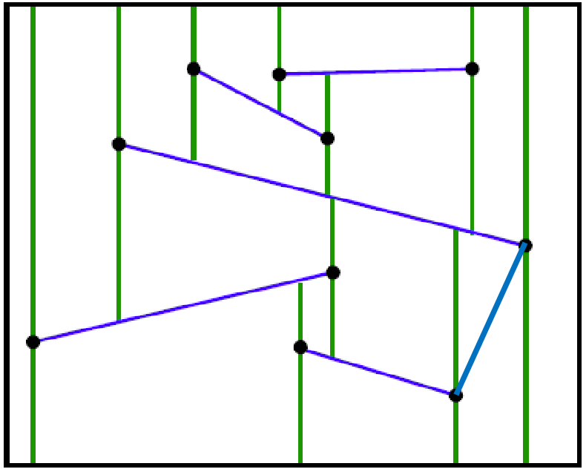
Mapa trapezowa
Mapa trapezowa powstaje poprzez otoczenie zbioru odcinków prostokątem zawierającym je wszystkie, a następnie poprowadzenie pionowych linii od każdego końca odcinka.
Pionowe linie kończą się, gdy napotkają inny odcinek lub brzeg zewnętrznego prostokąta.

Slide 6
Elementy mapy trapezowej
Elementy mapy trapezowej mogą być trapezami lub trójkątami. Jest to zależne od liczby ich pionowych boków, która wynosi jeden lub dwa.
Każdy element mapy posiada zawsze dokładnie dwa „niepionowe” boki.
Zakładając zbiór n odcinków w położeniu ogólnym, możemy ograniczyć liczbę:
Wierzchołków do maksymalnie 6n+4
Trapezów do maksymalnie 3n+1

Slide 7
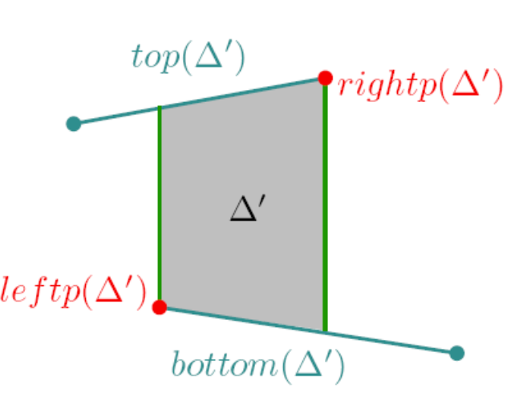
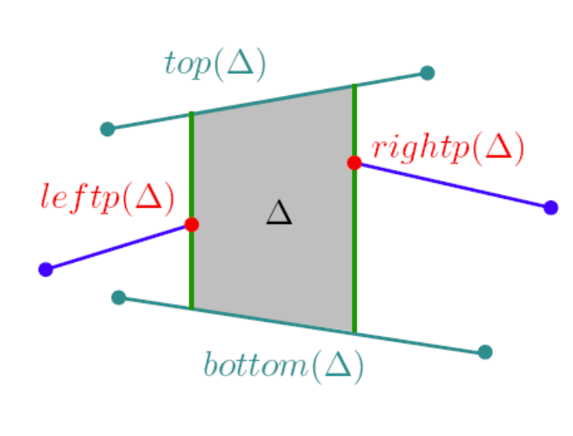
Struktura trapezu
Boczne boki każdego elementu mapy trapezowej zawsze będą pionowymi odcinkami.
Struktura, którą wykorzystujemy do przechowywania trapezu przechowuje dwa odcinki: górny (top(Δ)) i dolny (bottom(Δ)) oraz dwa wierzchołki trapezu w postaci punktów: lewy (leftp(Δ)) i prawy (rightp(Δ)).
Przechowywane wierzchołki trapezu mogą znajdować się w 4 różnych pozycjach względem górnego i dolnego odcinka.

Slide 8
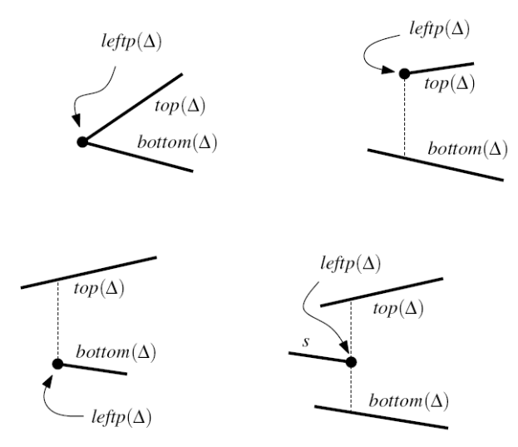
Możliwe pozycje wierzchołków
Na przykładzie lewego wierzchołka. Dla prawego sytuacja wygląda analogicznie.
Jeśli wierzchołek leży na lewym końcu jednego z odcinków to obliczamy wartość drugiego odcinka w punkcie o takiej samej współrzędnej X, a następnie prowadzimy pionową prostą.
Jeśli wierzchołek leży pomiędzy odcinkami to obliczamy ich wartości w punktach o współrzędnej X wierzchołka oraz prowadzimy między nimi prostą pionową.
Jeśli wierzchołek leży na lewym końcu obydwu odcinków to nie prowadzimy żadnej prostej.

Slide 9
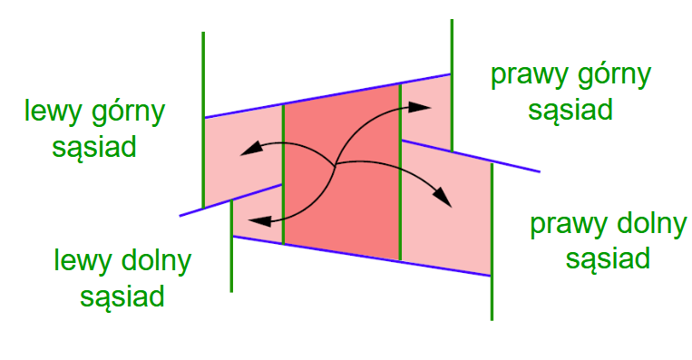
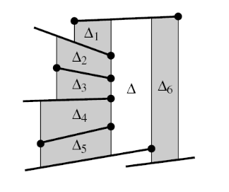
Sąsiedztwo trapezów – reprezentacja mapy
Trapezy sąsiadują ze sobą, tylko jeśli mają wspólną krawędź pionową. Warto zauważyć, że jeśli rozpatrujemy zbiór odcinków w położeniu ogólnym to każdy trapez będzie miał co najwyżej 4 sąsiadów.
Aby reprezentować mapę trapezową wykorzystamy ten fakt i będziemy ją reprezentować jako strukturę powiązań między sąsiadami.
Każdy trapez posiada wskaźniki do czterech swoich sąsiadów: lewego górnego oraz dolnego i prawego górnego oraz dolnego.
Jeśli odcinki nie są w położeniu ogólnym to trapez może posiadać więcej niż 4 sąsiadów

Slide 10
Randomizowany algorytm przyrostowy konstrukcji T(S)
Dane wejściowe:
Zbiór odcinków S = {s₁, s₂, s₃,…,s_{n}} położonych na płaszczyźnie dwuwymiarowej w położeniu ogólnym
Wynik:
Mapa trapezowa T(S) oraz struktura przeszukiwań D dla T(S) w postaci grafu przeszukiwań

Slide 11
Przebieg algorytmu
Wyznaczamy prostokąt zawierający w sobie wszystkie odcinki z S.
Inicjalizujemy mapę trapezową T(S) oraz strukturę przeszukiwań D
Dla każdego s_{i}:
Znajdujemy zbiór trapezów Δ₀, Δ₁, … , Δ_{k} przeciętych przez s_{i}
Usuwamy znalezione trapezy Δ₀, Δ₁, … , Δ_{k} z mapy trapezowej T(S)
Dodajemy do T(S) nowo utworzone trapezy, które stworzyły się po dodaniu odcinka s_{i}
Usuwamy liście zawierające trapezy Δ₀, Δ₁, … , Δ_{k} ze struktury przeszukiwań D
W strukturze przeszukiwań D tworzymy liście zawierające nowo utworzone trapezy i łączymy je z istniejącymi węzłami, w razie potrzeby dodając nowe węzły

Slide 12
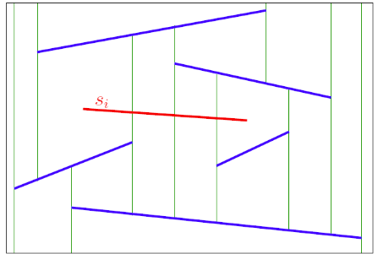
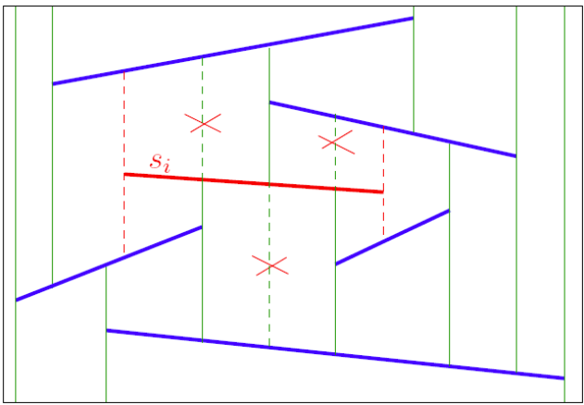
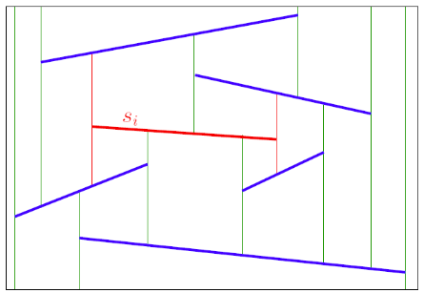
Wstawianie odcinka s_{i}
Odcinek s_{i} wstawiamy do struktury T(S_{i-1}).
Nowo wstawiany odcinek może przecinać kilka trapezów.
Każdy z trapezów, które są przecinane przez obecnie wstawiany odcinek s_{i} może zostać podzielony na maksymalnie 4 nowe trapezy.
Podczas wstawiania nowego odcinka, niektóre trapezy mogą zostać połączone wskutek skracania pionowych linii.

Slide 13
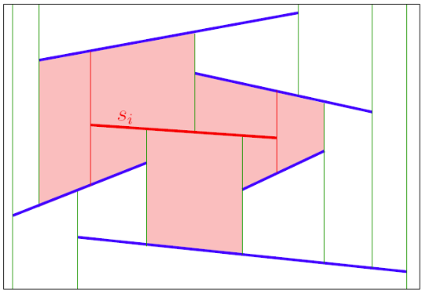
Strefa s_{i}
Strefę dla odcinka si w mapach T(Si) i T(Si-1) tworzą wszystkie trapezy przecinane przed odcinek si
Dla T(Si) strefą jest suma wszystkich nowo utworzonych trapezów
Dla T(Si-1) strefą jest suma wszystkich trapezów, koniecznych do usunięcia
Strefy dla obu map T(Si) i T(Si-1) są jednakowe pod względem powierzchni i kształtu. Różnią się jedynie wewnętrznym podziałem na trapezy

Slide 14
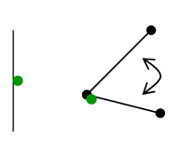
Wyznaczenie strefy dla s_{i}
Zaczynamy od przeszukania struktury D aż do znalezienia trapezu Δ₀, który zawiera lewy koniec p odcinka s_{i}.
Sposoby rozwiązywania wątpliwych sytuacji mogących wystąpić podczas przeszukiwania:
Jeśli okaże się, że punkt p leży na prostej pionowej to przyjmujemy, że leży po jej prawej stronie
Jeśli okaże się, że punkt p jest wspólnym punktem z innym odcinkiem z S, wtedy porównujemy nachylenie obu odcinków. Jeśli nachylenie s_{i} będzie mniejsze to przyjmujemy, że leży on poniżej drugiego odcinka.
Mając to na uwadze pobieramy ze struktury D trapez Δ₀ i rozpoczynamy wyznaczanie strefy dla odcinka s_{i}

Slide 15
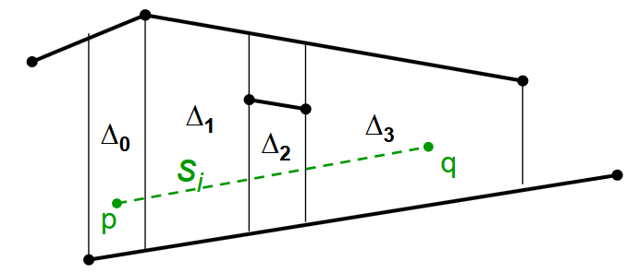
Wyznaczenie strefy dla s_{i}
j = 0
while q znajduje się na prawo od rightp(∆_{j}) do:
jeśli rightp(∆_{j}) znajduje się powyżej s_{i}, to:
∆_{j+1} ← dolny prawy sąsiad ∆_{j}
w przeciwnym razie:
∆_{j+1} ← górny prawy sąsiad ∆_{j}
j ← j + 1
zwróć ∆₀, ∆₁, ..., ∆_{k}

Slide 16
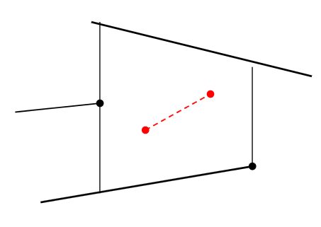
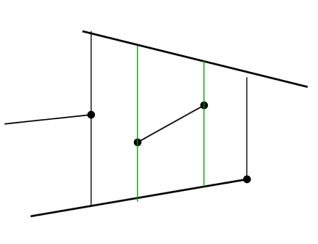
Aktualizacja mapy trapezowej
T(S_{i-1})
Jeśli nowo dodawany odcinek s_{i} w całości zawiera się w jednym trapezie to możemy zaktualizować mapę w następujących krokach:
Usuwamy trapez ∆ zawierający odcinek s_{i} z mapy
Zastępujemy go przez odpowiednią liczbę nowych trapezów (maksymalnie 4)
Aktualizujemy informacje dla trapezów o sąsiadach, bottom(∆), top(∆), leftp(∆), rightp(∆)
T(S_{i})

Slide 17
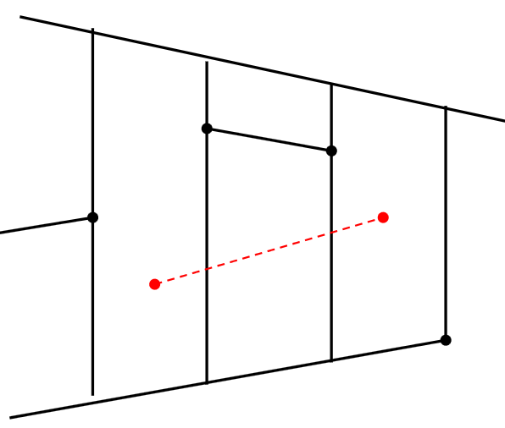
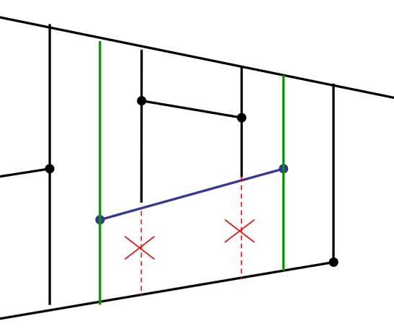
Aktualizacja mapy trapezowej
W przypadku, gdy nowo dodawany odcinek s_{i} zawiera się w więcej niż jednym trapezie to w celu aktualizacji mapy trapezowej musimy wykonać następujące kroki:
Wstawiamy rozszerzenia pionowe przechodzące przez oba końce odcinka s_{i} dzieląc trapezy Δ₀ i Δ_{k}.
Skracamy pionowe linie, które przecinają odcinek s_{i}, tak aby się z nim stykały.
Aktualizujemy informacje o sąsiadach dla zmienionych i utworzonych trapezów.
Oczekiwany czas konstrukcji mapy trapezowej - O(n log n)

Slide 18
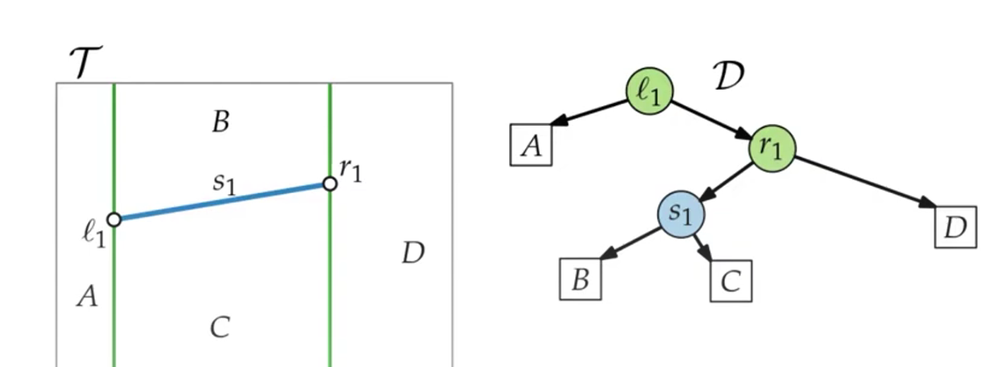
Tworzenie mapy trapezowej
Początek

Slide 19
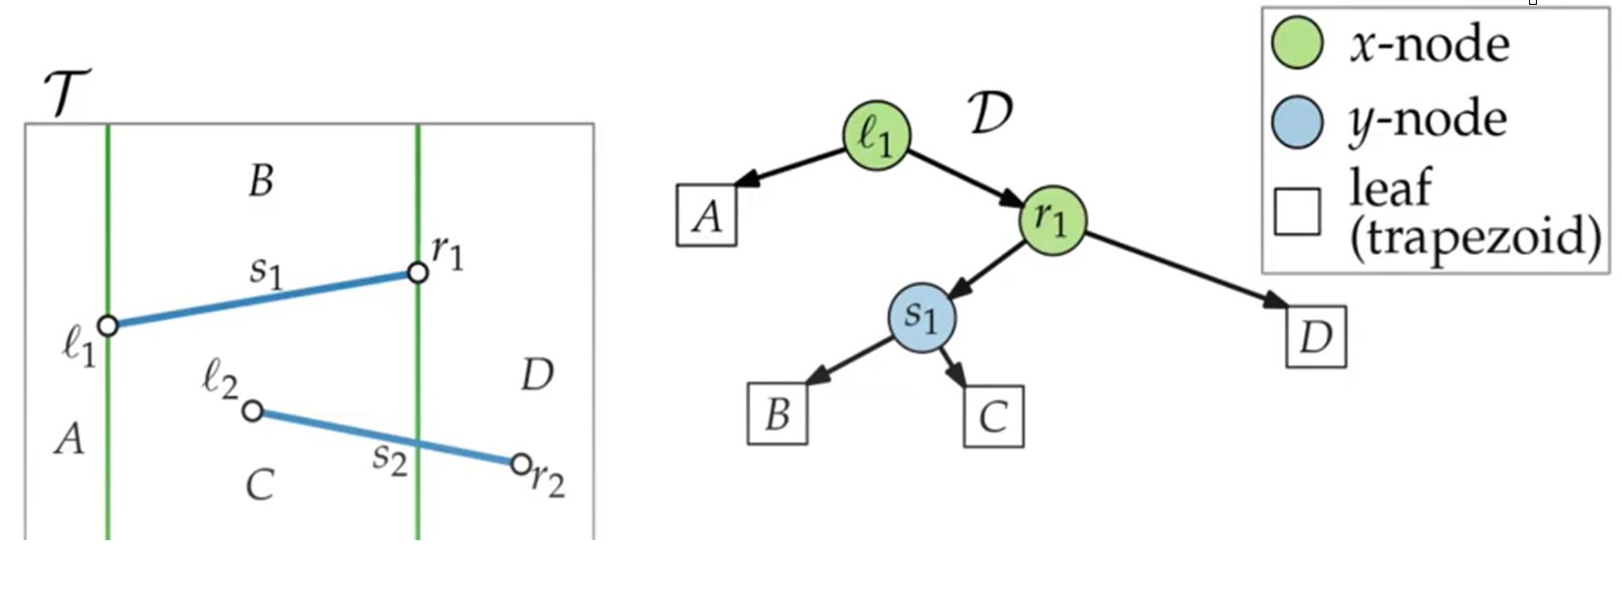
Tworzenie mapy trapezowej
Dodajemy odcinek

Slide 20
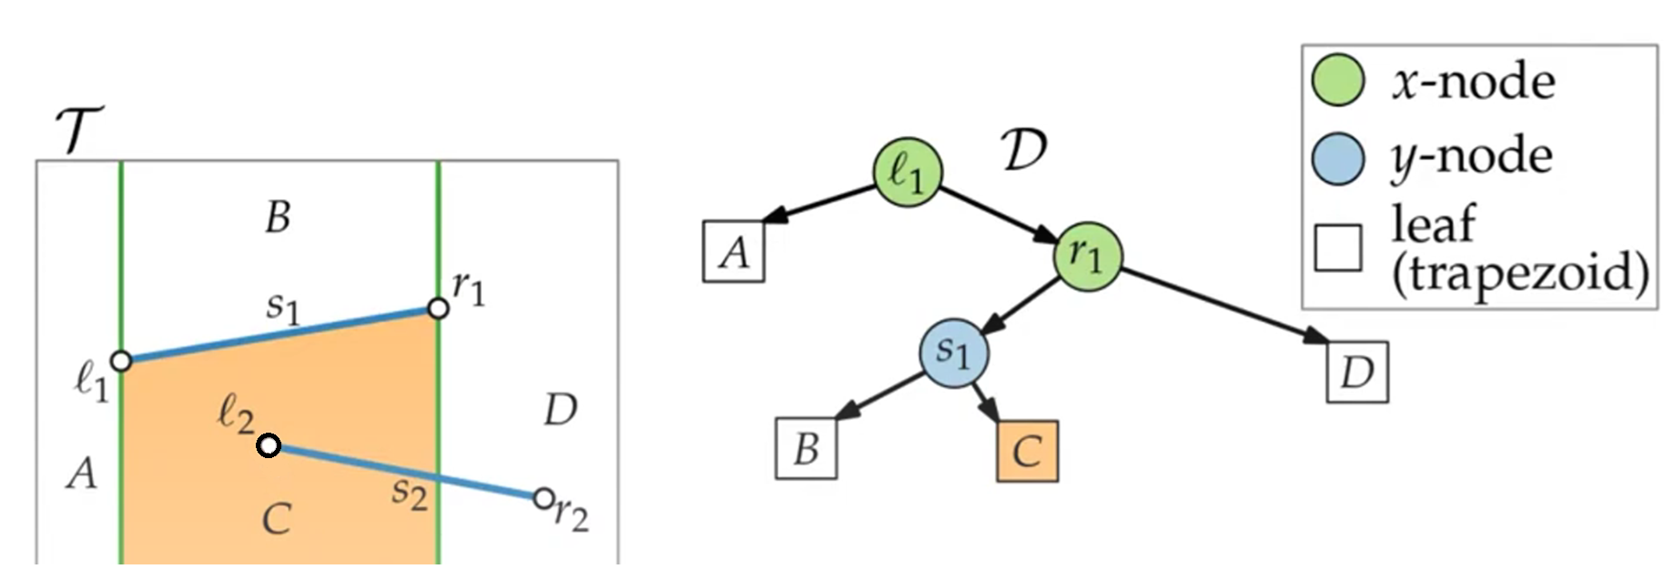
Tworzenie mapy trapezowej
Znajdujemy gdzie „wpadł” odcinek

Slide 21
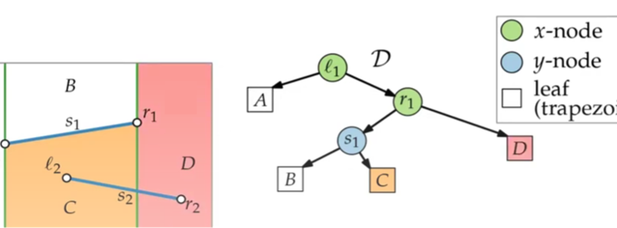
Tworzenie mapy trapezowej
Przechodzimy przez wszystkie trapezy przez które przechodzi odcinek

Slide 22
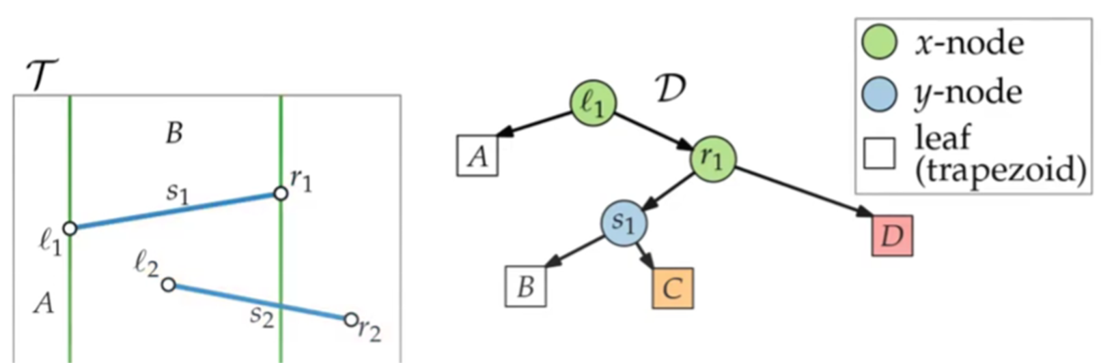
Tworzenie mapy trapezowej
Niszczymy trapezy przez które przechodzi odcinek

Slide 23
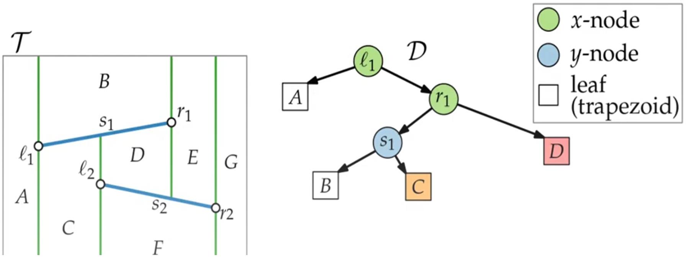
Tworzenie mapy trapezowej
Konstruujemy nowe trapezy

Slide 24
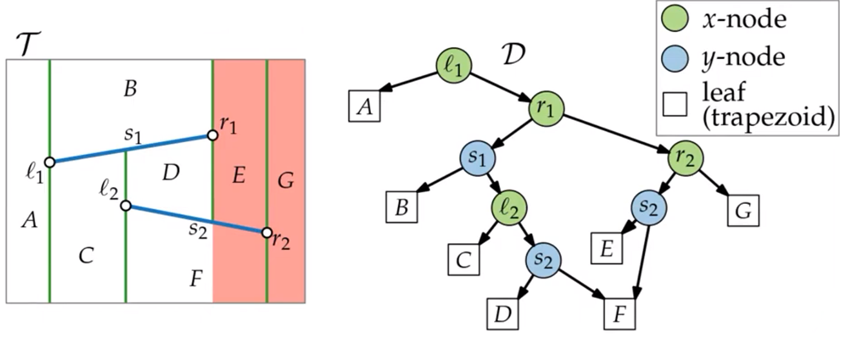
Tworzenie mapy trapezowej
Uaktualniamy strukturę

Slide 25
Przykład 1 tworzenia mapy trapezowej

Slide 26
Przykład 2 tworzenia mapy trapezowej

Slide 27
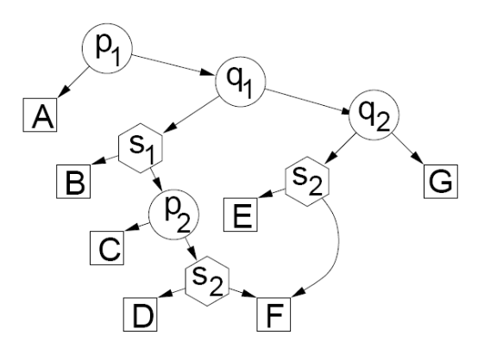
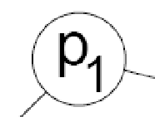
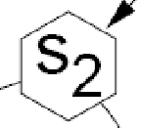

Graf wyszukiwania
Jest to struktura, w której każdy trapez z T(S) ma wskaźnik do odpowiadającego mu liści, a liść ma wskaźnik do odpowiadającemu mu trapezu w T(S)
Posiada on węzły wewnętrzne dwóch kategorii:
x-węzły – przechowują współrzędne wierzchołka
y-węzły – przechowują wskaźnik do odcinka
Schemat poruszania się po grafie wyszukiwania:
Jeśli znajdujemy się w x-węźle sprawdzamy, po której stronie pionowej prostej przechodzącej przez punkt znajdujący się w tym węźle leży punkt p. Jeśli leży po lewej to kierujemy się do lewego dziecka obecnego węzła.
Jeśli znajdujemy się w y-węźle sprawdzamy, czy punkt p leży nad czy pod odcinkiem znajdującym się w węźle. Jeśli nad to kierujemy się do lewego dziecka obecnego węzła
X-węzeł
Y-węzeł
Liść

Slide 28
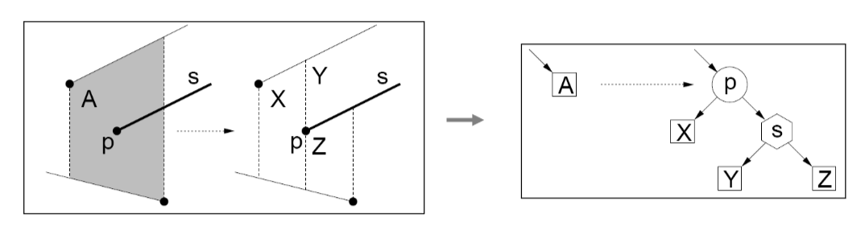
Przyrostowa konstrukcja grafu
Graf wyszukiwania ma przyrostową konstrukcję, oznacza to, że usuwany trapez jest zastępowany fragmentem struktury wyszukiwania kierującym do jednego z nowo stworzonych trapezów.
Przypadek 1
Pojedynczy trapez A (zawierający jeden wierzchołek odcinka) jest zastępowany przez trzy trapezy X, Y i Z

Slide 29
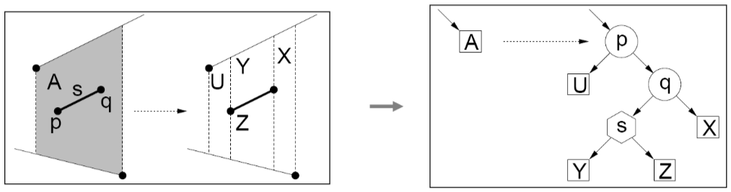
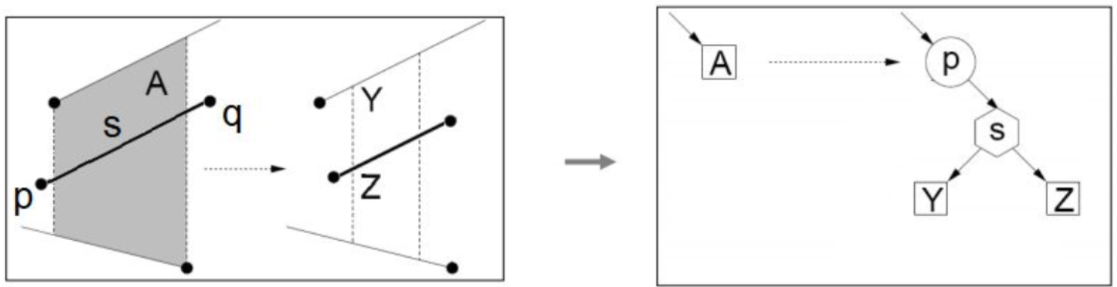
Przyrostowa konstrukcja grafu
Przypadek 2
Pojedynczy trapez A (przecięty całkowicie) jest zastępowany przez dwa trapezy Y i Z
Przypadek 3
Pojedynczy trapez zawiera cały odcinek i zostaje podzielony na cztery trapezy U, X, Y i Z

Slide 30
Algorytm wyszukiwania punktu
Dane: Punkt q zadany w postaci współrzędnych x i y
Wynik: Trapez ∆ zawierający punkt q
Algorytm:
Jeśli bieżący element jest x-węzłem:
Jeśli szukany punkt znajduje się po lewej stronie pionowej linii przechodzącej przez punkt w x-węźle to przejdź do lewego potomka.
W przeciwnym przypadku przejdź do prawego potomka.
Jeśli bieżący element jest y-węzłem:
Jeśli szukany punkt znajduje się poniżej poziomej linii w y-węźle to przejdź do lewego potomka.
W przeciwnym przypadku przejdź do prawego potomka.
Jeśli bieżący element jest liściem to zakończ algorytm (znaleziono trapez, w którym znajduje się punkt).

Slide 31
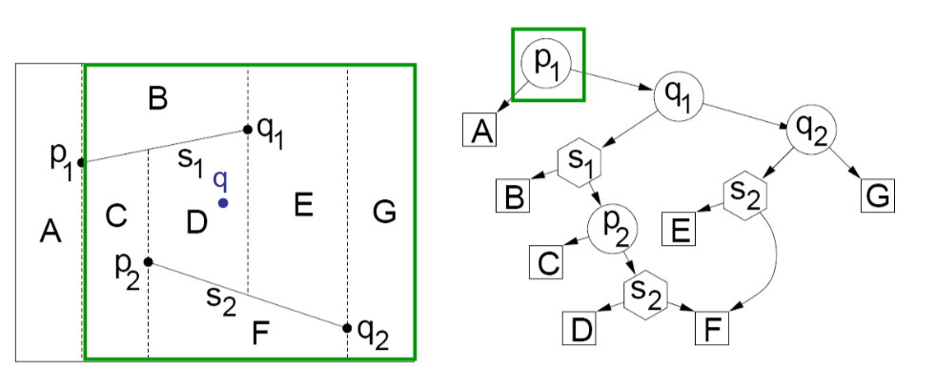
Przykład wyszukiwania punktu
Znajdujemy się w x-węźle z punktem p1. Sprawdzamy po której stronie tego punktu leży dany punkt q. Punkt q leży po prawej stronie, zatem udajemy się do prawego potomka

Slide 32
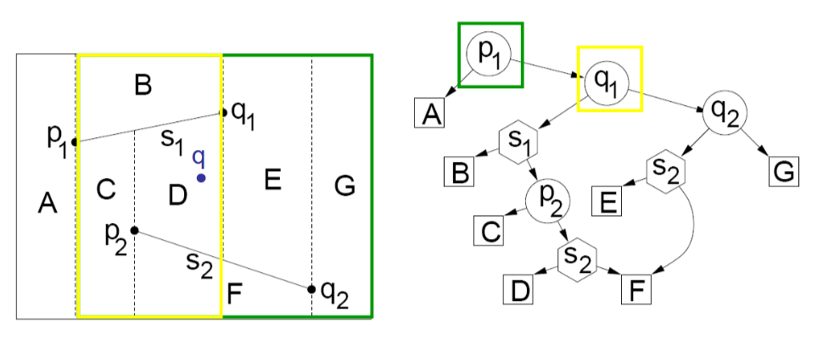
Przykład wyszukiwania punktu
Znajdujemy się w x-węźle z punktem q1. Sprawdzamy po której stronie tego punktu leży dany punkt q. Punkt q leży po lewej stronie, zatem udajemy się do lewego potomka

Slide 33
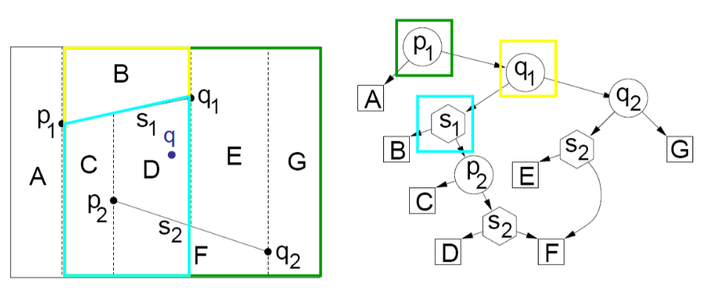
Przykład wyszukiwania punktu
Znajdujemy się w y-węźle z odcinkiem s1. Sprawdzamy, czy punkt q leży powyżej czy poniżej niego. Punkt q leży poniżej niego, więc udajemy się do prawego potomka

Slide 34
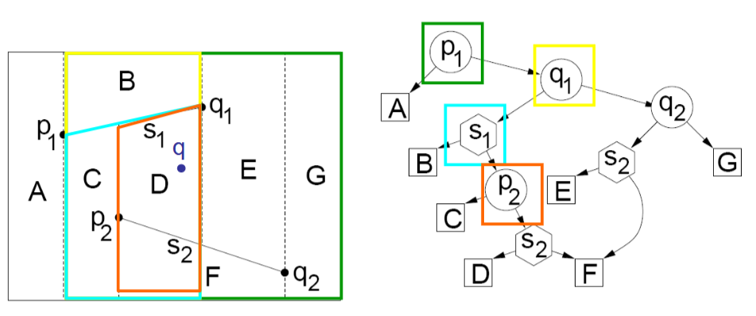
Przykład wyszukiwania punktu
Znajdujemy się w x-węźle z punktem p2. Sprawdzamy po której stronie tego punktu leży dany punkt q. Punkt q leży po prawej stronie, zatem udajemy się do prawego potomka

Slide 35
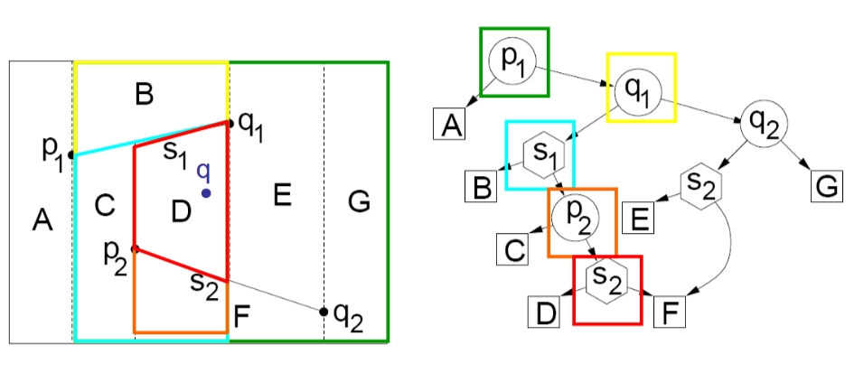
Przykład wyszukiwania punktu
Znajdujemy się w y-węźle z odcinkiem s1. Sprawdzamy, czy punkt q leży powyżej czy poniżej niego. Punkt q leży powyżej niego, więc udajemy się do lewego potomka

Slide 36
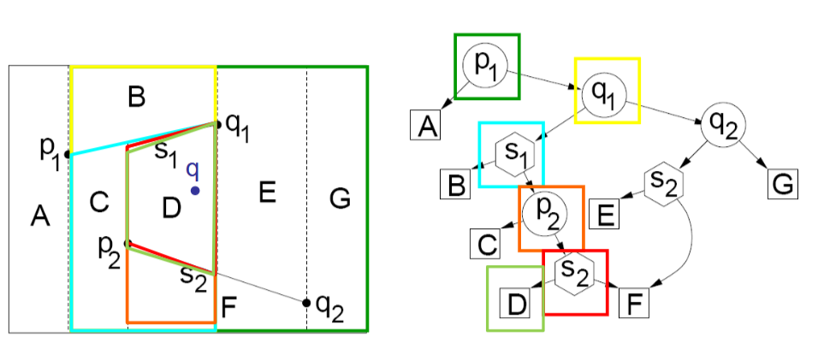
Przykład wyszukiwania punktu
Dotarliśmy do liścia, zatem kończymy algorytm i zwracamy wskaźnik na trapez D, w którym znajduje się dany punkt q.

Slide 37

Bibliografia
https://upel.agh.edu.pl/pluginfile.php/433098/mod_resource/content/1/wyklad_lokpkt_m.pdf
https://users.dimi.uniud.it/~claudio.mirolo/teaching/geom_comput/presentations/trapezoidal_map.pdf
http://cglab.ca/~cdillaba/comp5008/trapezoid.html
https://www.youtube.com/watch?v=o5KDvGzFh6w

Slide 38

KONIEC
Dziękujemy za uwagę!

